Slide 1
Неједначине са непознатим чиниоцем, дељеником и делиоцем - обрада -
09.05.2020
5. разред

Slide 2
Драги петаци,
Тема данашњег часа су неједначине са
непознатим чиниоцем, дељеником и
делиоцем.
Као и у случају једначина, правила за
решавања неједначина у скупу разломака
су иста као и у скупу природних бројева.
У шемама којима илуструјемо та правила,
a и b означавају конкретне бројеве, а x
представља непознату величину.

Slide 3
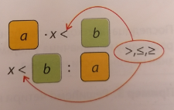
Деф: Смањењем чиниоца производ се
смањује, а повећавањем чиниоца производ
се повећава.
Последица претходног тврђења јесте да се
при решавању неједначина у којима је
непознат чинилац знак неједнакости не мења.

Slide 4
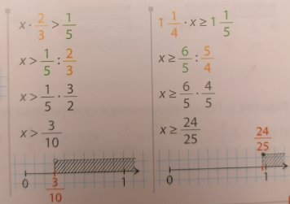
Пример 1: Решићемо неједначине у којима
је непознат чинилац

Slide 5
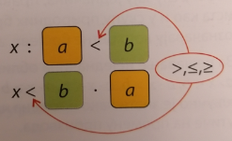
Деф: Смањивањем дељеника количник се
смањује, а повећавањем дељеника количник
се повећава.
Последица претходног тврђења јесте да се при
решавању неједначина у којима је непознат
дељеник знак неједнакости не мења.

Slide 6
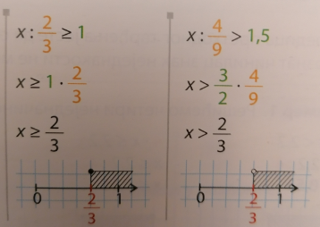
Пример 2: Решићемо неједначине у којима
је непознат дељеник

Slide 7
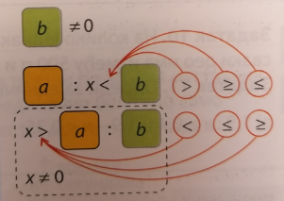
Деф: Смањивањем делиоца количник се
повећава, а повећавањем делиоца количник
се смањује.
Последица претходног тврђења јесте да се
при решавању неједначина у којима је
непознат делилац знак неједнакости мења.

Slide 8
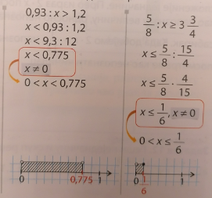
Пример 3: Решићемо неједначине у којима
је непознат делилац

Slide 9
≈ Домаћи задатак ≈
Збирка задатака,
страна 188, задатак 198. – примери а) б) в) г)
страна 184, задатак 167.
страна 184, задатак 168.
Домаћи задатак можете слати
до петка - 15.05.2020. до 14 часова
Срдачан поздрав,
наставнице Јована и Марија

